Slide 1
JavaScript - Programming structures

Slide 2
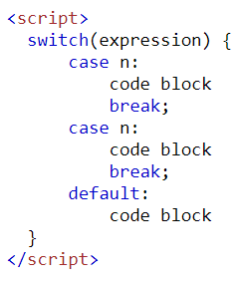
Javascript Switch
Cú pháp:

Slide 3
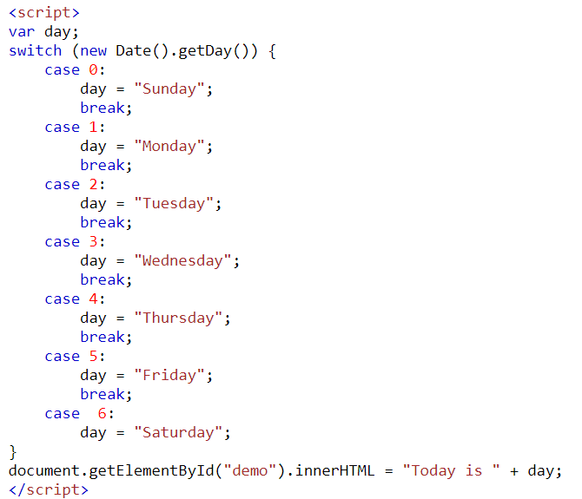
Javascript Switch
Ví dụ:

Slide 4
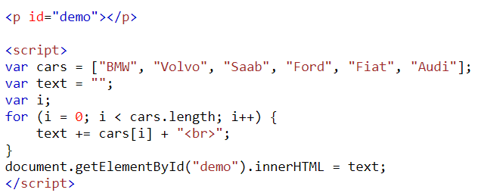
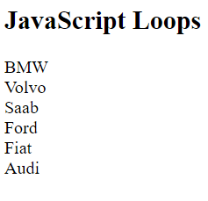
Loop for
Vòng lặp for được sử dụng khi biết trước số lần lặp
Ví dụ:

Slide 5
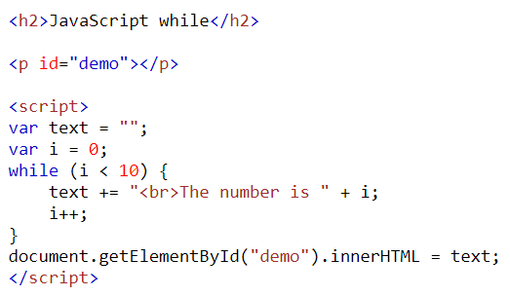
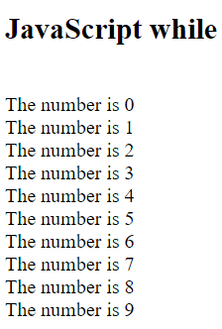
Loop while
Vòng lặp while được thực hiện miễn là điều kiện xác định là đúng
Ví dụ:

Slide 6
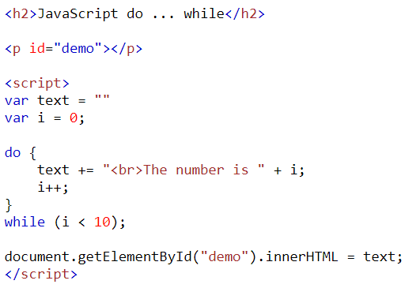
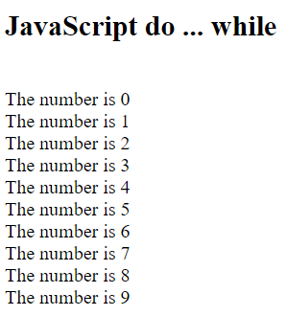
Loop do/while
Tương tự vòng lặp while , vòng lặp do/while sẽ thực hiện các câu lệnh trước khi kiểm tra điều kiện
Ví dụ

Slide 7
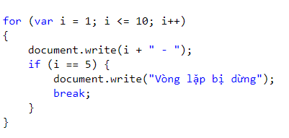
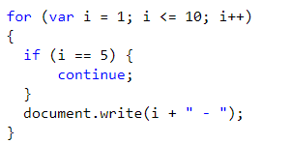
Javascript Break - Continue
Break: Có tác dụng dừng vòng lặp dù điều kiện lặp vẫn đang đúng.
Continue: Có tác dụng bỏ qua một lần lặp nào đó.

Slide 8
Bài tập vòng lặp
Bài 1: Viết hàm nhập vào một số nguyên dương n, in ra màn hình console tất cả các số từ -n đến n.
Bài 2: Viết hàm nhập vào một số nguyên dương n, tính tổng tất cả các số từ 0 đến n.
Bài 3: Viết hàm nhập vào một số nguyên dương n, tính tổng tất cả các số lẻ từ 0 đến n. Sử dụng lần lượt vòng lặp for, white, do white. Tìm sự khác biệt giữa 3 vòng lặp trên.
Bài 4: Viết hàm nhập vào số nguyên n, kiểm tra n có phải là số nguyên tố.
Bài 5: Viết hàm nhập vào một dãy số, tìm số lớn nhất và bé nhất của dãy số.

Slide 9
Javascript setTimeout(), setInterval()
SetTimeout() dùng để thiết lập một khoản thời gian gian nào đó sẽ thực hiện một nhiệm vụ nào đó và chỉ sử dụng đúng một lần.
  Cú pháp: setTimeout(function, time)
    Function: là hàm thực hiện
    Time: là khoảng thời gian trước khi function bắt đầu thực hiện
  ClearTimeout(): dùng để hủy hành động setTimeout(), cú pháp: clearTimeout(action).
SetInterval() dùng để thiết lập một hành động nào. Hành động này sẽ lặp đi lặp lại vĩnh viễn cứ sau một khoản thời gian cho trước.
  Cú pháp: setInterval(function, time)
  ClearInterval(): Dùng để hủy một hành động setInterval(), cú pháp: clearInterval(action)

Slide 10
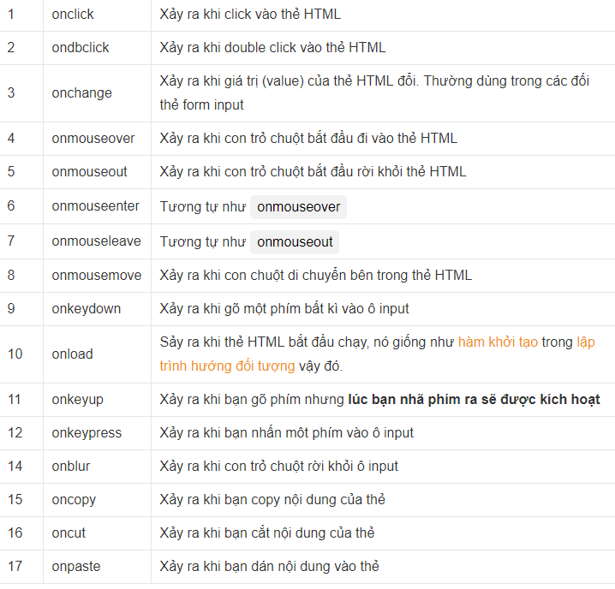
Javascript Event

Slide 11
Javascript Event
<html>
<body>
<script language="javascript">
// Hàm show kết quả
function show_result()
{
// Lấy hai thẻ HTML
var input = document.getElementById("message");
var div = document.getElementById("result");
// Gán nội dung ô input vào thẻ div
div.innerHTML = input.value;
}
</script>
<input type="text" id="message" value="" onkeyup="show_result()"/>
<div id="result"></div>
</body>
</html>

Slide 12
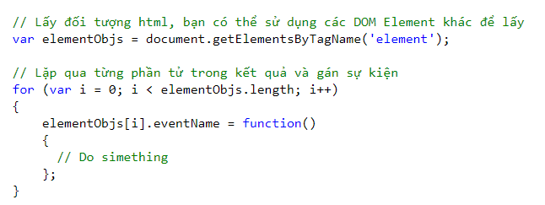
Javascript Add Event
Cách 1:
  <a href="#" onclick="do_something()">Tin công nghệ</a>
Cách 2:
  elementObject.eventName = function(){
  // do something
  };
Thêm sự kiện cho nhiều class

Slide 13
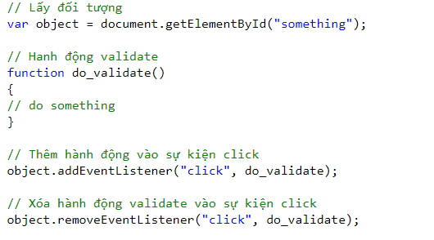
Javascript RemoveEventListenner()
Dùng để hủy bỏ hành động của một sự kiện, thay thế cho giải pháp xóa code.

Slide 14
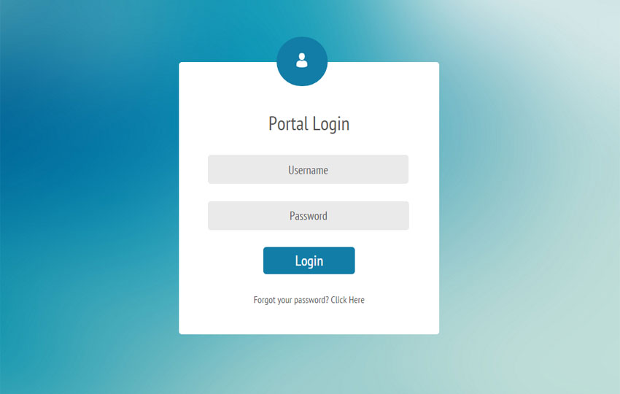
Bài tập
Tạo một form đăng nhập và các giá trị tài khoản, mật khẩu cho trước. Kiểm tra dữ liệu người dùng nhập vào sau khi nhấn submit, nếu trùng khớp với tài khoản hay mật khẩu cho trước thì hiển thị thông báo đăng nhập thành công.

Slide 15
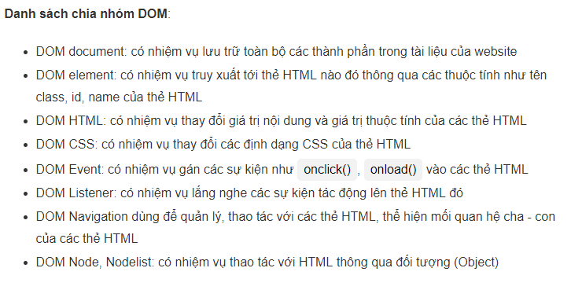
Javascript DOM
Dom “Document Object Model” là cơ chế để thao tác với các thẻ HTML.

Slide 16
DOM ELEMENT
Truy vấn đến một thẻ HTML bất kì thông qua id, class, name
  Truy vấn thẻ HTML thông qua ID
    var element = document.getElementById('idname');
    document.write(element.value);
  Truy vấn thẻ HTML thông qua tên thẻ
    var element = document.getElementsByTagName('input');
    document.write(element[0].value);
  Truy vấn thẻ HTML thông qua class
    var element = document.getElementsByClassName('website');
    document.write(element[0].value);
  Truy vấn thẻ HTML theo cú pháp Selector CSS
    var element = document.querySelectorAll("div input.website");

Slide 17
DOM HTML
DOM HTML: Dùng để xử lí các vấn đề liên quan đến nội dung, thuộc tính các thẻ HTML
Lấy và thay đổi nội dung thẻ HTML:
  var html = document.getElementById("content").innerHTML
  html = “<h1>content</h1>”;
Lấy và thay đổi giá trị thuộc tính thẻ HTML
  var value = document.getElementById(“name").attributeName;
  value = “new value”;

Slide 18
DOM CSS
DOM CSS dùng để thay đổi cấu hình css cho các phần tử HTML
Cú pháp thiết lập:
  document.getElementById("object").style.cssName = 'something';
Cú pháp lấy giá trị CSS:
  var value = document.getElementById("object").style.cssName;
Ví dụ:
  document.getElementById("object").style.fontSize = 'something';
  document.getElementById("object").style.lineHeight = 'something';

Slide 19
DOM NODES
Khi sử dụng Dom element để truy vấn tới một đối tượng HTML nào đó thì kết quả trả về là một object và object đó là Dom nodes
DOM Node – document.createElement()
      var p = document.createElement("p");
      p.innerHTML = "Học DOM Nodes tại freetuts.net"
      document.getElementsByTagName('body')[0].appendChild(p);
DOM Node – document.createTextNode() : Đây là một chuỗi string nên thường sử dụng để thay thế cách gán thông thường node.innerHTML
    var p = document.createElement("p");
    var text = document.createTextNode("Học DOM Nodes tại freetuts.net");
    // Thêm nội dung HTML vào thẻ p
    p.appendChild(text);
    // Đưa thẻ P vào trong thẻ body
    document.getElementsByTagName('body')[0].appendChild(p);

Slide 20
DOM NODES – Phương thức
appendChild(): Bổ xung vào vị trí cuối cùng của đối tượng được chọn
InsertBefore(node_insert, node_child)
  Node_insert: là node muốn thêm vào
  Node_child: là node con mà bạn muốn thêm vào trước đó
removeChild(): Dùng đển xóa một node con ra khỏi node hiện tại
ReplaceChild(): Dùng để thay thế một node con nào đó bằng một node hoàn toàn mới.

Slide 21
Javascript this
This là đối tượng hiện tại đang được sử dụng hoặc đang truy cập tới
Ví dụ:
  var button = document.getElementById('btn');
    button.addEventListener("click", function(){
    // Lấy thuộc tính type của đối tượng đang xử lý
    // chính là button có id="btn"
    alert(this.type);
    });

Slide 22
Javascript BOM
BOM “Browser Object Model” là các đối tượng liên quan đến trình duyệt, một số loại Bom
  Window
  Screen
  Location
  History
  Navigator
  Popup
  Timing
  cookies

Slide 23
BOM Window
Xác định kích thước trình duyêt:
  var heightBrowser = window.innerHeight;
  var widthBrowser = window.innerWidth;
Thao tác với cửa sổ: window.open(url, name, option), windowObj.close(), windowObj.moveTo(top,left), windowObj.resizeTo(width,height)

Slide 24
BOM Location
Là đối tượng chuyên xử lí các tác vụ liên quan đến url như reload, redirect,…
Phương thức:
  Reload(): Dùng để tải lại trang
    Window.location.reload(url)
  Replace(): Ghi đè trang
    Window.location.replace(url)
  Assign(): Load một trang mới
    Window.location.assign(url)

Slide 25
BOM History
BOM History cung cấp một số hàm và giá trị nhằm xử lí history:
  window.history.length
  history.back()
  history.forward()
  history.go(number)

Slide 26
BOM Cookie
Tạo cookie:
  document.cookie = ‘Hello word';
Lấy giá trị cookie
  var giatri = document.cookie;

Slide 27
BOM Window Navigator
Bom window Navigator dùng để kiểm tra thông tin về người dùng như trình duyệt đang sử dụng, hệ điều hành, trình duyệt đã bật cookie,…
  Kiểm tra cookie đã bật trình duyệt
    window.cookieEnabled
  Kiểm tra trình duyệt đang dùng
    navigator.appName
  Kiểm tra vertion của trình duyệt
    navigator.appVersion
  Kiểm tra hệ điều hành Client
    navigator.platform
  Kiểm tra ngôn ngữ trình duyệt
    navigator.language

Slide 28
BOM Screen
Bom Screen: Là đối tượng chứa thông tin về màn hình của trình duyệt người dùng.
  Lấy width và height của màn hình:
    screen.availWidth, screen.availHeight
  Lấy số Pixel depth của screen
    document.write("Pixel Depth: " + screen.pixelDepth);

Slide 29


Object
Trong Javascript đối tượng (object) là một khái niệm trừu tượng thể hiện cho một đối tượng cụ thể và nó có sẵn một số đối tượng như Date, Number. Ngoài các đối tượng này thì lập trình viên có thể tự tạo một đối tượng theo ý của mình dựa vào yêu cầu của ứng dụng.
Khởi tạo đối tượng
  Cách 1 : Sử dụng từ khóa new Object()
  Cách 2: Sử dụng từ khóa {}

Slide 30

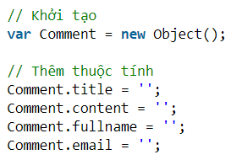
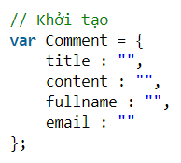
Attribute and method in object
Thuộc tính
  Thuộc tính là những đặc điểm (có thể hiểu là biến) cần lưu trữ trong đối tượng. Ví dụ với đối tượng Comment thì mình cần các thuộc tính sau:
    Title Gán giá trị cho thuộc tính
    Content
    Fullname
    Email
  Cách tạo thuộc tính
    Cách 1 : Sử dụng từ khóa new Object() Cách 2 : Sử dụng từ khóa {}

Slide 31

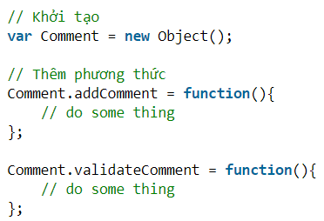
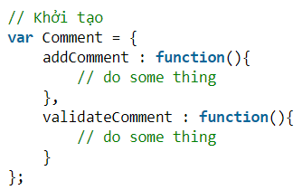
Attribute and method in object
Phương thức
  Phương thức là những hành động (có thể hiểu là hàm) của đối tượng. Ví dụ trong đối tượng Comment thì mình cần hai phương thức là:
    addComment() Gọi phương thức
    validataComment()
  Các tạo phương thức
    Cách 1 : Sử dụng từ khóa new Object() Cách 2 : Sử dụng từ khóa {}

Slide 32
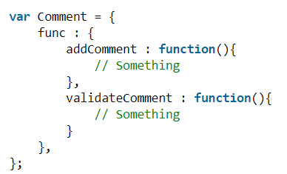
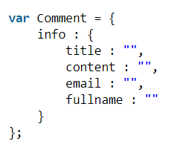
Mảng chứa đối tượng - đối tượng chứa đối tượng
Đối tượng chứa đối tượng
  Ví dụ 1 : Gom các thuộc tính của Comment vào một đối tượng info
  Ví dụ 2: Gom các phương thức (hàm) của Comment vào đối tượng func

Slide 33
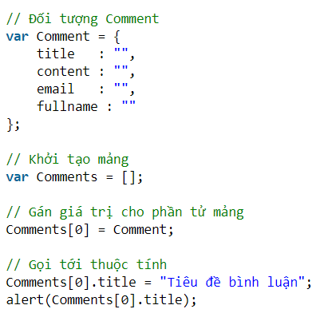
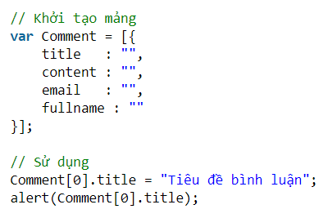
Mảng chứa đối tượng - đối tượng chứa đối tượng
2. Mảng chứa đối tượng
Hoặc

